Slide 1
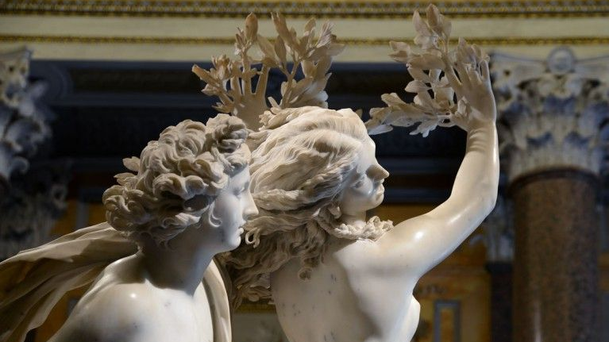
Ovidio
Le Metamorfosi

Slide 2
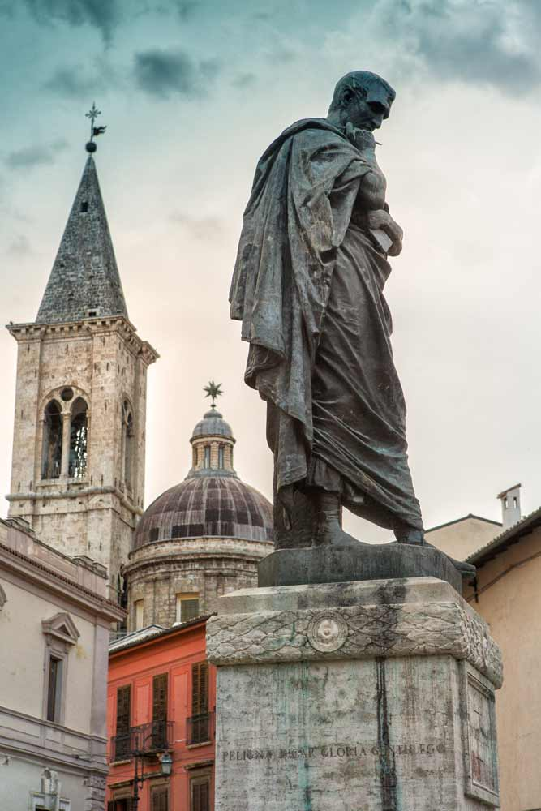
Ovidio
Nasce a Sulmona nel 43 a.C., da una famiglia equestre.
Viene mandato con il fratello a Roma per essere istruito da prestigiosi retori.
Le opere giovanili o amorose: Amores, Heroides, Ars Amatoria, Remedia amoris, Medicamina faciei feminae.
Le opere della maturità: Metamorfosi, Fasti.
Le opere dell’esilio: Tristia, Epistulae ex Ponto.

Slide 3
Ovidio, Tristia IV, 10
Ille ego qui fuerim, tenerorum lusor amorum,
quem legis, ut noris, accipe posteritas.
Sulmo mihi patria est, gelidis uberrimus undis,
milia qui novies distat ab Vrbe decem.
editus hic ego sum nec non ut tempora noris, 5
cum cecidit fato consul uterque pari.
Si quid id est, usque a proavis vetus ordinis heres,
non modo fortunae munere factus eques.

Slide 4
Per conoscere l’autore che leggi, ascolta, mio futuro pubblico, chi sono stato, io, il disinvolto cantore dei teneri amori. La mia patria è Sulmona, ricchissima di fresche acque, distante novanta miglia da Roma. Qui io nacqui, e perché si sappia anche la data, era l’anno in cui entrambi i consoli perirono con uguale destino. Ero di condizione equestre, ereditata, se la cosa ha un qualche peso, per antica discendenza, e non dovuta a un recente dono della sorte.

Slide 5
[…] at mihi iam puero caelestia sacra placebant,
inque suum furtim Musa trahebat opus. 20
saepe pater dixit 'studium quid inutile temptas?
Maeonides nullas ipse reliquit opes.'
motus eram dictis, totoque Helicone relicto
scribere temptabam verba soluta modis.
sponte sua carmen numeros veniebat ad aptos, 25
et quod temptabam scribere versus erat.

Slide 6
Io prediligevo, fin da ragazzo, il sublime culto dell’arte, e la Musa in segreto mi traeva alle sue opere. Spesso mio padre mi disse: «Perché ti dedichi a uno studio inutile? Perfino il Meonide non ha lasciato alcuna ricchezza». Queste parole mi avevano convinto e, abbandonato completamente l’Elicona, mi cimentavo a scrivere in prosa; ma la poesia veniva da sé al suo ritmo appropriato, e quel che mi provavo a scrivere risultava essere in versi. (trad. F. Lechi)

Slide 7
[…] et tenuit nostras numerosus Horatius aures,
dum ferit Ausonia carmina culta lyra. 50
Vergilium vidi tantum, nec avara Tibullo
tempus amicitiae fata dedere meae.
successor fuit hic tibi, Galle, Propertius illi;
quartus ab his serie temporis ipse fui.
E affascinò le nostre orecchie Orazio, ricco di ritmi, mentre con la lira italica componeva dotti carmi. Vidi soltanto Virgilio e il destino avaro non diede a Tibullo il tempo per la mia amicizia. Questi fu il tuo successore, Gallo, Properzio fu il suo; dopo questi io stesso fui quarto in ordine di tempo.

Slide 8
Ovidio, Tristia IV, 10, vv. 131-132
sive favore tuli, sive hanc ego carmine famam,
iure tibi grates, candide lector, ago.
Sia che io abbia raggiunto questa fama per il tuo favore o con la mia poesia, a buon diritto ti ringrazio, benevolo lettore.

